Slide 1



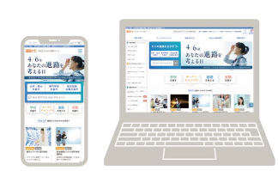

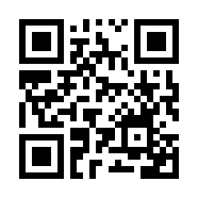




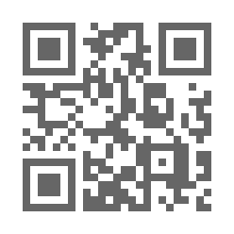


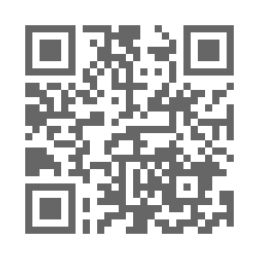
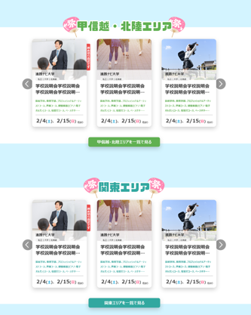



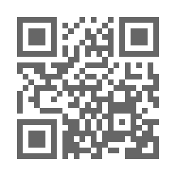

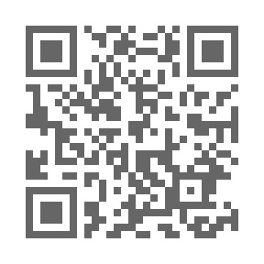

夏だ！オープンキャンパスに参加しよう！
事前の準備が大切です！
オープンキャンパスを申し込もう！
事前に準備しよう！
オープンキャンパスに参加する
オープンキャンパス
夏ナビにアクセス！
参加する学校を
調べてみよう
イベントに参加して
体験しよう！
学校のことを知ろう
体験
どんなカリキュラムがあるのか？
学校の雰囲気は？
取得できる資格や就職状況は？
説明会の前に予習しておこう！
キャンパスツアーや模擬授業などいろんなことが
体験できます！積極的に参加しましょう。
相談
動画で学ぼう
個人的な質問に在校生や教職員が答えてくれる
貴重なチャンス！聞きたいことを事前にまとめておこう！
【進路ナビ】の公式チャンネル。
学校紹介動画のほかにも
面接対や受験対策動画が人気！
動画で進路を考えてみよう。
確認
実際に校内を歩き回って、キャンパスの広さや設備の充実度、雰囲気を自分の目で見て比較しよう！
進路で迷っているなら
適性・適職診断をしてみよう！
簡単な質問に答えるだけで、
あなたにぴったりな分野・系統、
仕事のヒントに紹介するよ
参加後は感想をまとめよう
～まとめポイント～
●カリキュラム ●学校の立地環境・所在地
●学校の規模・校風 ●施設・設備
●講師・教員・教授陣容 ●学費
●雰囲気 ●就職状況
ワークシートを提出しよう
申込方法は裏面でチェック⇒
オープンキャンパスFAQ
疑問？不安
制服で行くの？
何を質問すればいいの？
そんな疑問・不安を解消しよう
今すぐチェック ▶ ▶ ▶

Slide 2



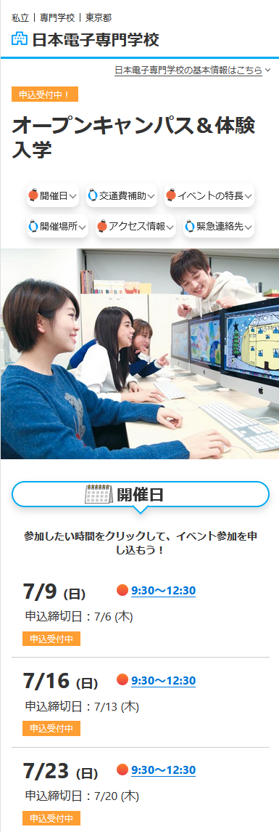

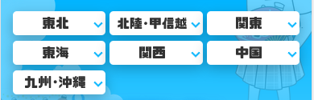
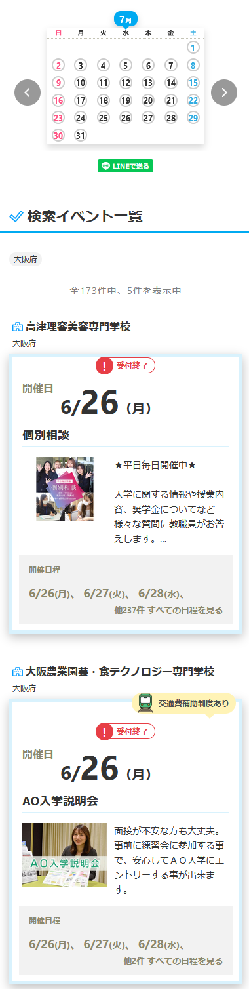

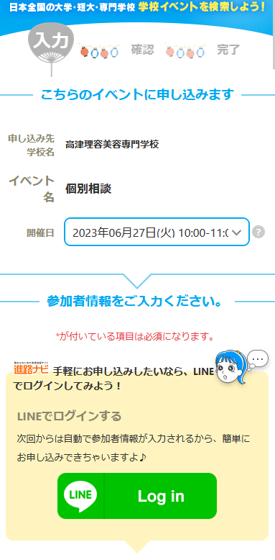

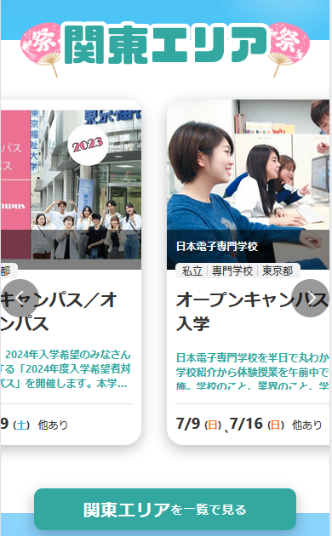
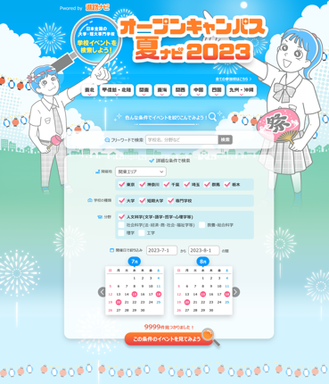
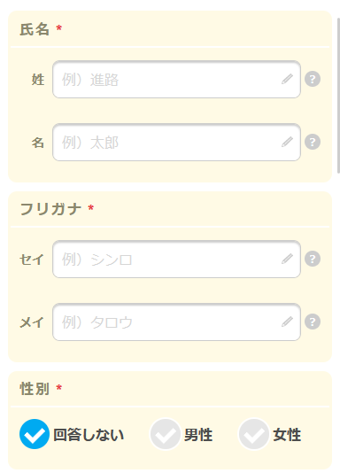

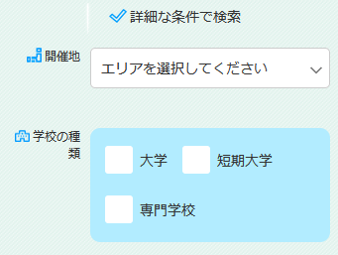



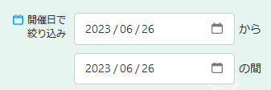



OCナビ
申込方法のご案内
https://oc-navi.jp
1
OC夏ナビにアクセス
2
学校を探そう
3
イベントを選ぼう
4
参加する日付を選ぶ
5
申込みしよう！
QRコードを読み取って
OC夏ナビにアクセス！
エリアから探す
検索結果一覧から
気になるイベントを選ぼう
申込フォームに
必要事項を記入しよう！
カレンダーから
再検索できるよ！
参加する日と
時間を確認してね！
注目の学校が
表示されるよ！
気になるイベントを
選ぼう！
各県の
イベント一覧
LINE IDでも
ログインできるよ
進路ナビの公式アカウントに
友だち登録しよう！
条件検索
参加する日の
時間をクリック
この条件から探せるよ！
✔ 都道府県
✔ 学校種別
✔ 希望する系統・分野
✔ 開催日（カレンダー）
このボタンからも
申込めるよ！
✔ 登録したメルアドに通知メールが届くよ！
✔ 開催3日前に案内メールが届くよ！

Slide 3







オープンキャンパス ワークシート
学校名
イベント名
:
:
参加日時 月 日 ～
帰宅→学校
交通ルートチェック
学校チェックシート
5段階で評価しよう！
5:かなり満足 4:満足 3:普通 2:やや不満 1:不満 ↓
所在地
最寄り駅
自宅を出発（ ： ） | 駅 | ～ | 駅
乗換（ ： ）発 | 駅 | ～ | 駅
乗換②（ ： ）発 | 駅 | ～ | 駅
乗換③（ ： ）発 | 駅 | ～ | 駅
学校到着時間 | ：
イベント開始時間 | ：
 |  | 評価
アクセス | 自宅からの所要時間・交通手段に問題はないか？
雰囲気 | 学校の雰囲気は自分に合っているか？
 | 教職員の方々や先輩たちの対応・雰囲気はどうか？
 | 学校周辺の雰囲気・環境は？
学び | 学びたいことが学べる学部・学科はあるか？
 | 授業の進め方は自分にあっているか？
施設・設備 | 研究室・実験室などの施設は充実しているか？
 | 図書館・学食・売店など充実しているか？
 | 寮・運動施設は充実しているか？
資格取得 | 就きたい仕事に必要な資格が取得できるか？
 | 資格取得のサポート体制が充実しているか？
 | 資格の取得率はどうか？
就職・進路 | 過去3年間の就職率はどうか？
 | 自分の希望する業界・職種からの求人はあるか？
 | インターンシップや留学制度は充実しているか？
帰宅～学校 所要時間 | 時間 分
交通費合計 | 片道: 円 | 往復: 円
持ち物チェック
【参加校指定＆自分が必要なもの】
□
□
□ 筆記用具・メモ帳
□ お金（交通費・昼食代など）
聞きたいことをまとめておこう
Q
A
Q
A
Q
A

Slide 4





オープンキャンパス 振り返りシート
氏名
比べてみよう
全体の感想を書こう
参加したオープンキャンパスを比べて、評価してみよう（5:かなり満足 4:満足 3:普通 2:やや不満 1:不満）
参加した学校名
◆アクセス
◆授業
◆先生
◆就職
◆施設・設備
◆雰囲気
◆周辺の環境
◆その他（ ）
◆その他（ ）
◆その他（ ）
MEMO
志望校を記入しよう
志望校に合格するためにやるべきことをまとめてみよう
オープンキャンパスに参加した学校を比較して、現在の第一志望とその理由を書いてみよう
志望校
学部・学科・コース
理由
例）英語での授業が多いので、スピーキング力が上がるように英会話を上達させる

